Slide 1
Animatorzy Wizerunku Polski w Europie
Wkład Polski do budowania relacji między ludźmi różnych narodów Europy odwołujących się do wspólnych korzeni naszego kontynentu realizowany w formie turystyki kulturowej
Ryszard Krzyżkowski
Ryszard.Krzyzkowski@IMSchuman.com
www.IMSchuman.com www.awpe.pl AWPE@IMSchuman.com

Slide 2
Animatorzy Wizerunku Polski w Europie
Plan spotkania
1. Walory historyczne Podróży Śladami Schumana
2. Robert Schuman jako polityk, prawnik i lider
3. Czcigodny Sługa Boże Robert Schuman jako katolik – jego duchowość i charakter
4. Wizja Roberta Schumana powojennej Europy jako Wspólnoty Narodów
5. Walory poznawcze Podróży - Zwiedzanie Europarlamentu w Strasburgu, zwiedzanie Trybunału Sprawiedliwości w Luksemburgu w celu poznania obecnego kształtu Unii Europejskiej
6. Konferencja „Powrót do Europy Schumana” jako przyczynek dla zbudowania międzynarodowego ruchu Wspólnoty Narodów Europy
7. Walory turystyczna Podróży
8. Podróż Śladami Schumana jako sposób na integracje środowisk pro Schumanowskich w Europie w ramach międzynarodowych Grup Schumana
9. Idea i praktyczna realizacja projektu Wigilia bez Granic i Wielkanoc bez Granic
10. Dyskusja
www.IMSchuman.com www.awpe.pl AWPE@IMSchuman.com

Slide 3
Animatorzy Wizerunku Polski w Europie
Walory historyczne Podróży Śladami Schumana
Podróż Śladami Schumana jest bardzo dobrą okazją do poznania naszej najnowszej historii w kontekście kształtowania się powojennej Europy jak również poprzez poznanie historii osób, które kształtowały jej idee, głównie Czcigodnego Sługi Bożego Roberta Schumana. Podróż pozwala rozszerzyć i pogłębić wiedzę przyswojona z książek. To również okazja poznania, zobaczenia historii innych narodów, które dzieliły z nami los, lub których doświadczenia różniły się od naszych, polskich, poznanie wartości jakimi się kierowały.
www.IMSchuman.com www.awpe.pl AWPE@IMSchuman.com

Slide 4
Animatorzy Wizerunku Polski w Europie
Robert Schuman jako polityk, prawnik i lider
Robert Schuman urodził się w Luksemburgu 29 czerwca 1886 roku - francuski polityk, mąż stanu, dwukrotny premier Francji, reformatorski minister finansów oraz minister spraw zagranicznych, będący jedną z kluczowych postaci w kształtowaniu powojennej Europy i stosunków transatlantyckich, uznawany za jednego z ojców Wspólnoty Europejskiej, Rady Europy i NATO. Pełnił również funkcję przewodniczącego Parlamentu Europejskiego. Poznanie Roberta Schumana od tej strony jest bardzo potrzebne, aby przedstawić go dzisiejszemu młodemu pokoleniu jako wzór do naśladowania, wzór pełnienia obowiązków publicznych.
www.IMSchuman.com www.awpe.pl AWPE@IMSchuman.com

Slide 5
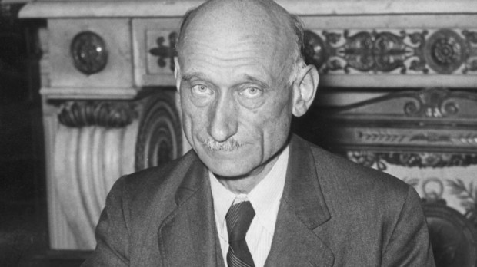
Animatorzy Wizerunku Polski w Europie
bowiązków publicznych.
www.IMSchuman.com www.awpe.pl AWPE@IMSchuman.com

Slide 6
Animatorzy Wizerunku Polski w Europie
Czcigodny Sługa Boży Robert Schumana jako osoba – jego charakter i duchowość
14 maja 2004 r. Kościół katolicki rozpoczął proces beatyfikacyjny Roberta Schumana. 19 czerwca 2021 papież Franciszek podpisał dekret o heroiczność cnót i odtąd przysługuje mu tytuł Czcigodnego Sługi Bożego. Schuman łączył w sobie kilka (wydawałoby się wykluczających się) cech. Z jednej strony był zdystansowany i wręcz pełen rezerwy. Z drugiej, miał opinię człowieka nie zabiegającego o honory, zaszczyty i stanowiska. Podkreśla się, że nie przejawiał typowej dla wielu liderów politycznych hipokryzji moralnej. Obce było mu stosowanie nieczystych chwytów, stawiających rywali pod ścianą.
www.IMSchuman.com www.awpe.pl AWPE@IMSchuman.com

Slide 7
Animatorzy Wizerunku Polski w Europie
Wizja Roberta Schumana powojennej Europy jako Wspólnoty Narodów.
Robert Schuman podjął propozycję Jeana Monneta połączenia tych działów gospodarek Niemiec i Francji, które pobyły podstawą przemysłu zbrojeniowego, jak górnictwo i hutnictwo, na zasadach partnerskich z Niemcami. Robert Schuman dostrzegł w tej propozycji szanse na, z jednej strony, kontrolowanie przemysłu niemieckiego, a z drugiej ustawienie Niemców w roli partnerskiej nie uwłaczającej godności narodu niemieckiego jak to było w przypadku warunków pokojowych zaproponowanych Niemcom przez Francje po pierwszej wojnie światowej. Jego wizja Wspólnoty Narodów Europy opierała się na wartościach chrześcijańskich.
www.IMSchuman.com www.awpe.pl AWPE@IMSchuman.com

Slide 8
Animatorzy Wizerunku Polski w Europie
Walory poznawcze Podróży - Zwiedzanie Europarlamentu w Strasburgu, zwiedzanie Trybunału Sprawiedliwości w Luksemburgu w celu poznania obecnego kształtu Unii Europejskiej
Altiero Spinelli to włoski neomarksista, który w czasie drugiej wojny światowej, uwięziony na wyspie Ventotene napisał swój Manifest. Altiero Spinelli w latach siedemdziesiątych bardzo dużo angażował się w jednoczenie Europy na modłę lewicową. Spinelli zmarł w 1986 roku, ale już w 1992 traktatem z Mastricht została powołana do życia Unia Europejska, która była realizacją jego wizji zjednoczonej Europy. Do traktatu z Mastricht został dołączony właśnie Manifest z Ventotene jako teoretyczna podbudowa ideologiczna kierunku w jakim ma zdążać Unia Europejska czyli do superpaństwa.
www.IMSchuman.com www.awpe.pl AWPE@IMSchuman.com

Slide 9
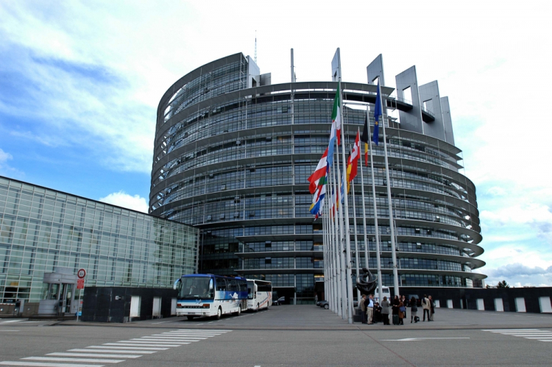
Animatorzy Wizerunku Polski w Europie
www.IMSchuman.com www.awpe.pl AWPE@IMSchuman.com

Slide 10
Animatorzy Wizerunku Polski w Europie
Konferencja „Powrót do Europy Schumana” jako przyczynek dla zbudowania międzynarodowego ruchu Wspólnoty Narodów Europy
Celem tej konferencji będzie nie tylko przypomnienie wizji zjednoczonej Europy jaką miał Robert Schuman, ale również wypracowanie konkretnych wniosków i działań, które mają pomóc przywrócić Europę do jej chrześcijańskich korzeni. Będzie to możliwe tylko wówczas jeżeli różne środowiska europejskie zjednoczą swoje siły w wypracowaniu nowego modelu funkcjonowania Zjednoczonej Europy jako Wspólnoty Narodów Europy.
www.IMSchuman.com www.awpe.pl AWPE@IMSchuman.com

Slide 11
Animatorzy Wizerunku Polski w Europie
Walory turystyczne Podróży
Będziemy zwiedzać takie miasta jak Metz, Strasburg, Luksemburg oraz małe miasteczko Maria Laach, gdzie mieści się opactwo Benedyktynów niemieckich. Możemy podziwiać piękne i bogate starówki tych miast, przepiękne kościoły gotyckie, brać udział w wydarzenia kulturalnych.
www.IMSchuman.com www.awpe.pl AWPE@IMSchuman.com

Slide 12
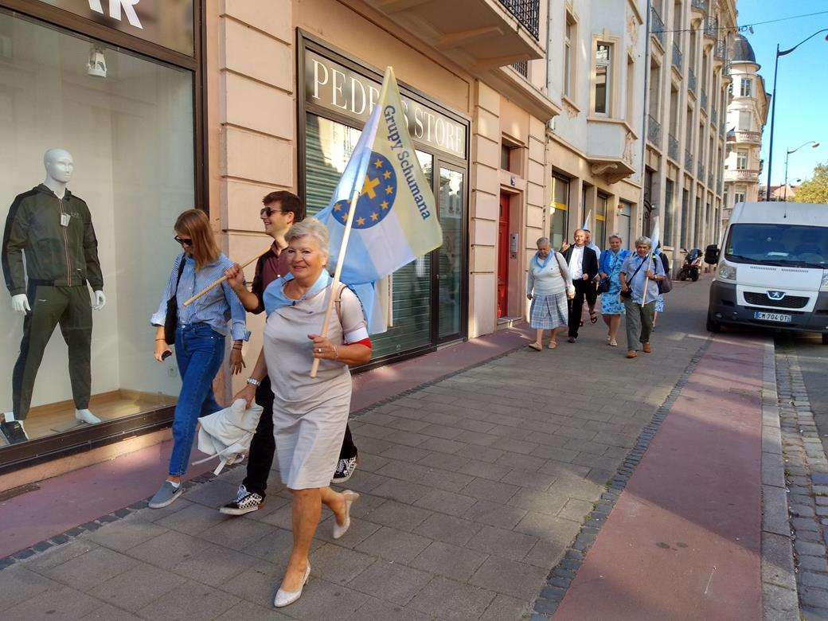
Animatorzy Wizerunku Polski w Europie
www.IMSchuman.com www.awpe.pl AWPE@IMSchuman.com

Slide 13
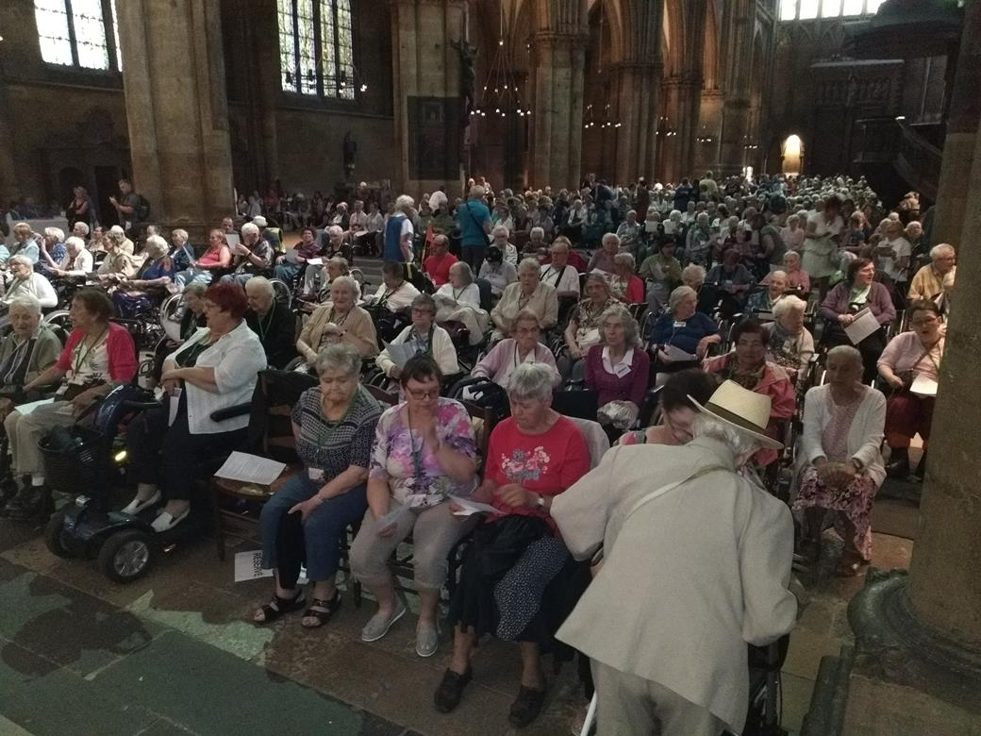
Animatorzy Wizerunku Polski w Europie
www.IMSchuman.com www.awpe.pl AWPE@IMSchuman.com

Slide 14
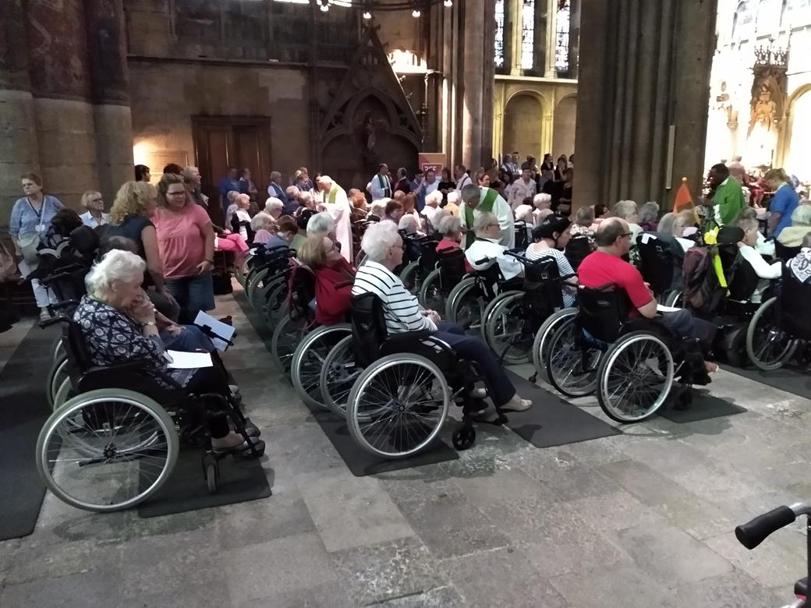
Animatorzy Wizerunku Polski w Europie
www.IMSchuman.com www.awpe.pl AWPE@IMSchuman.com

Slide 15
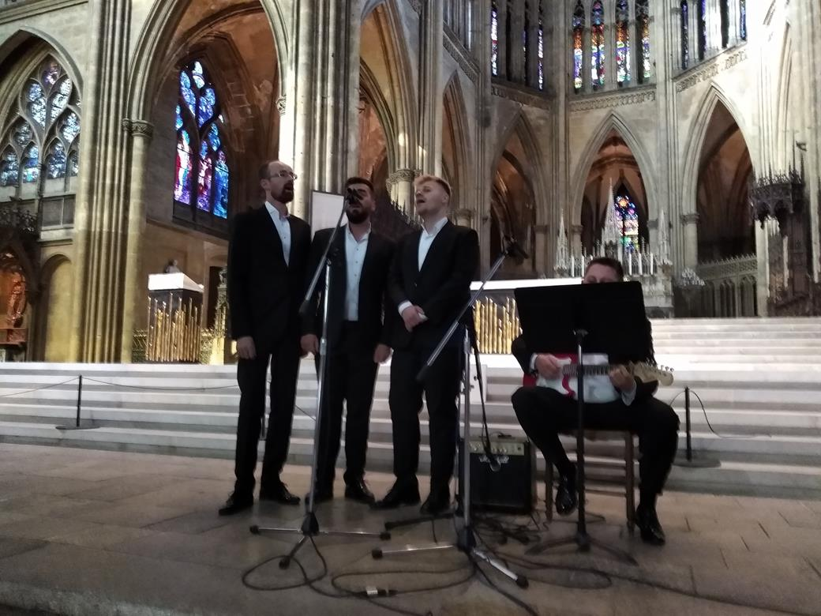
Animatorzy Wizerunku Polski w Europie
www.IMSchuman.com www.awpe.pl AWPE@IMSchuman.com

Slide 16
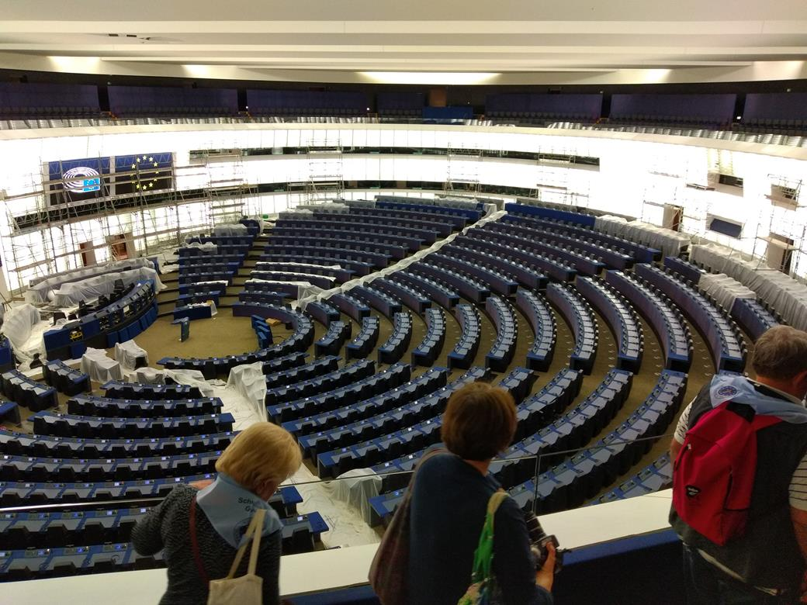
Animatorzy Wizerunku Polski w Europie
www.IMSchuman.com www.awpe.pl AWPE@IMSchuman.com

Slide 17
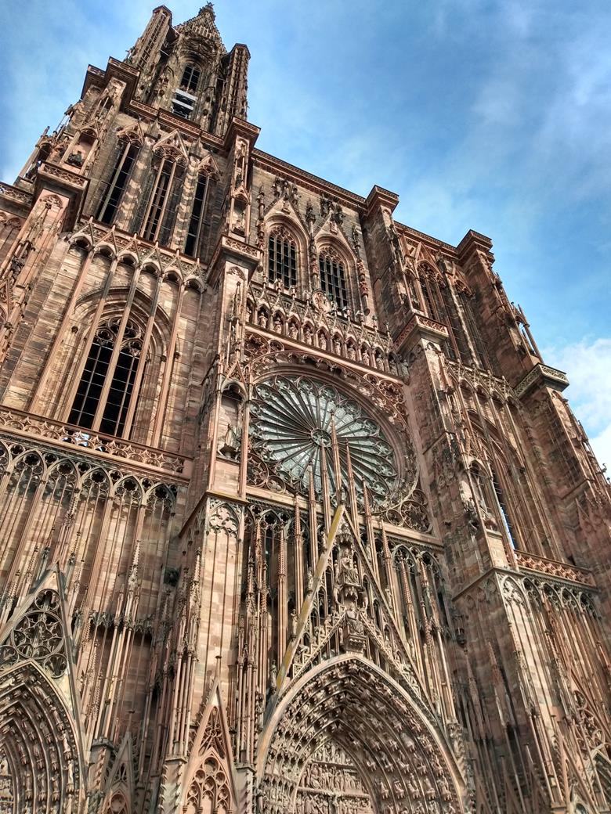
Animatorzy Wizerunku Polski w Europie
www.IMSchuman.com www.awpe.pl AWPE@IMSchuman.com

Slide 18
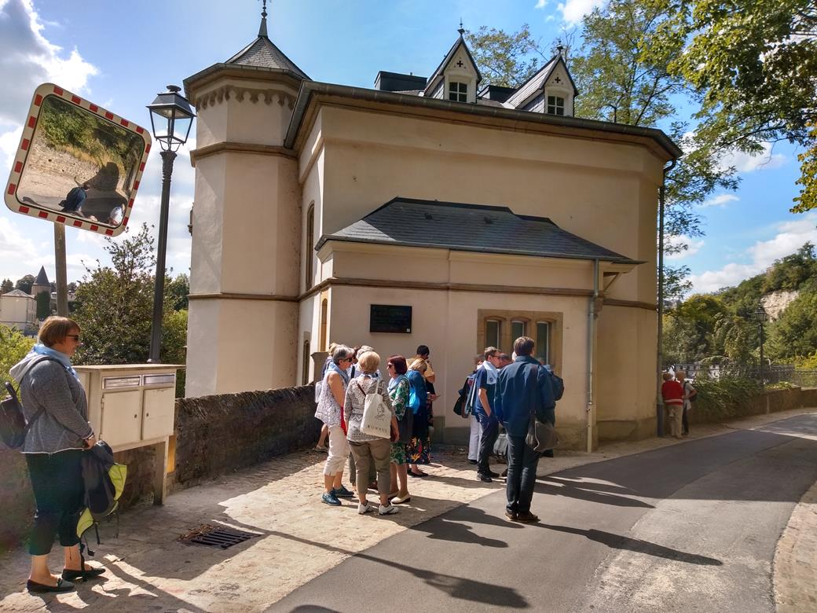
Animatorzy Wizerunku Polski w Europie
www.IMSchuman.com www.awpe.pl AWPE@IMSchuman.com

Slide 19
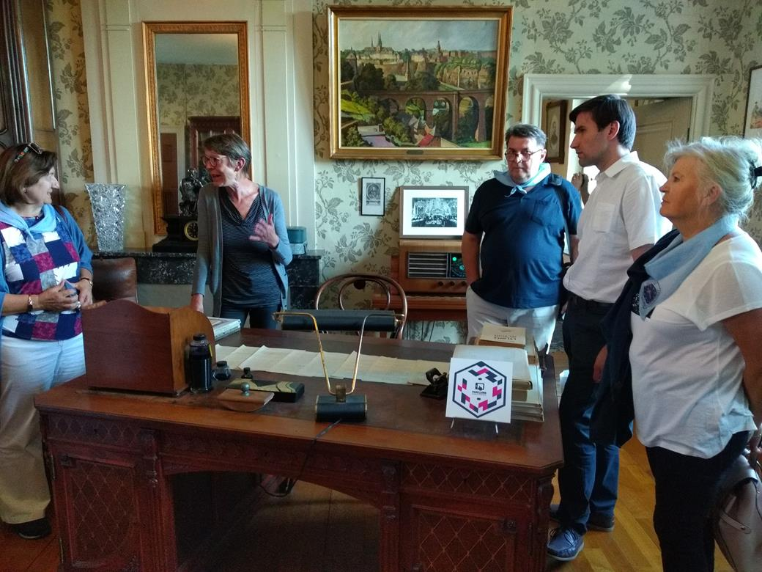
Animatorzy Wizerunku Polski w Europie
www.IMSchuman.com www.awpe.pl AWPE@IMSchuman.com

Slide 20
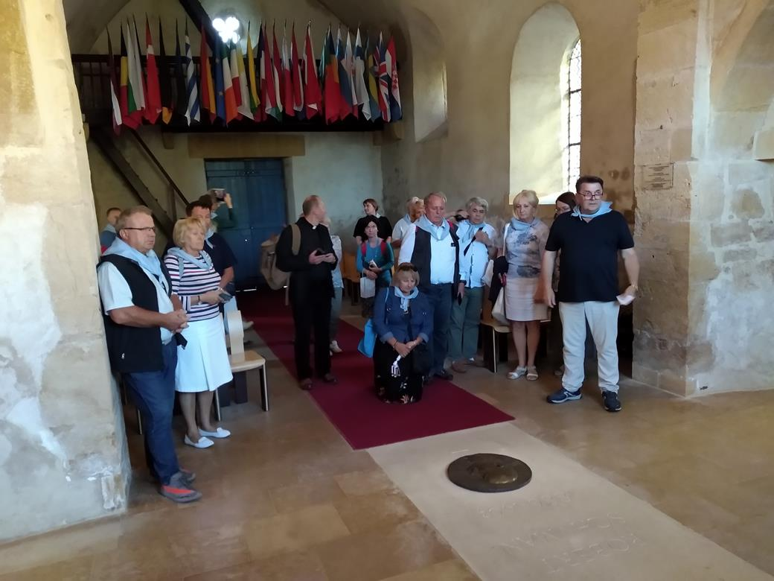
Animatorzy Wizerunku Polski w Europie
www.IMSchuman.com www.awpe.pl AWPE@IMSchuman.com

Slide 21
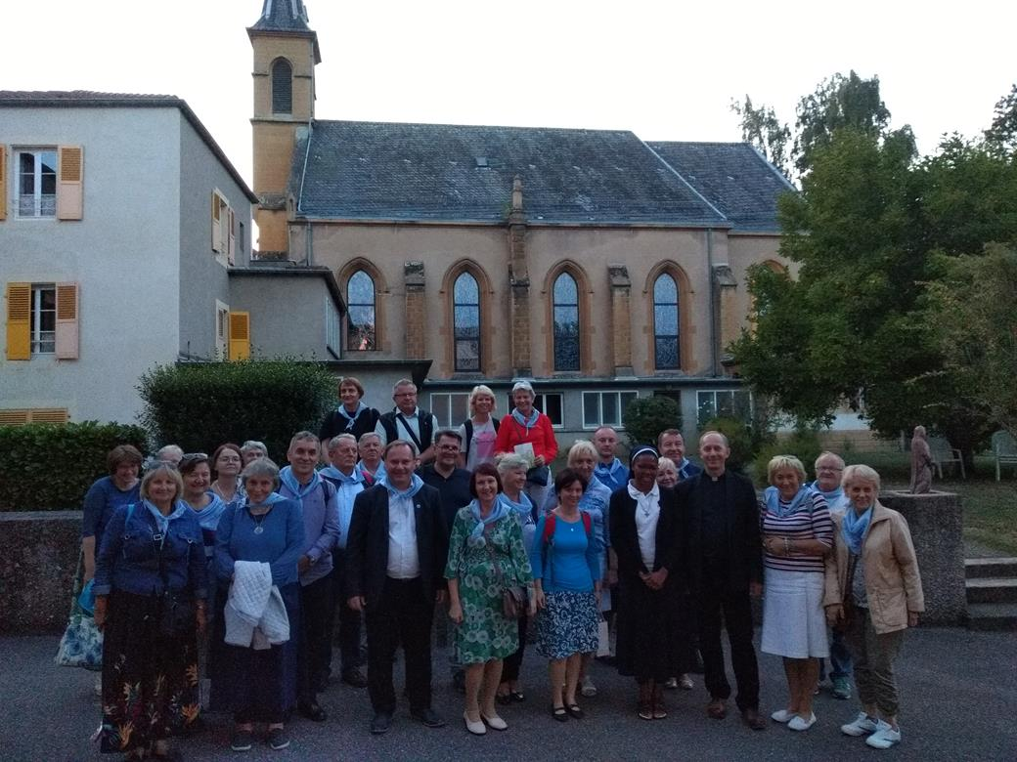
Animatorzy Wizerunku Polski w Europie
www.IMSchuman.com www.awpe.pl AWPE@IMSchuman.com

Slide 22
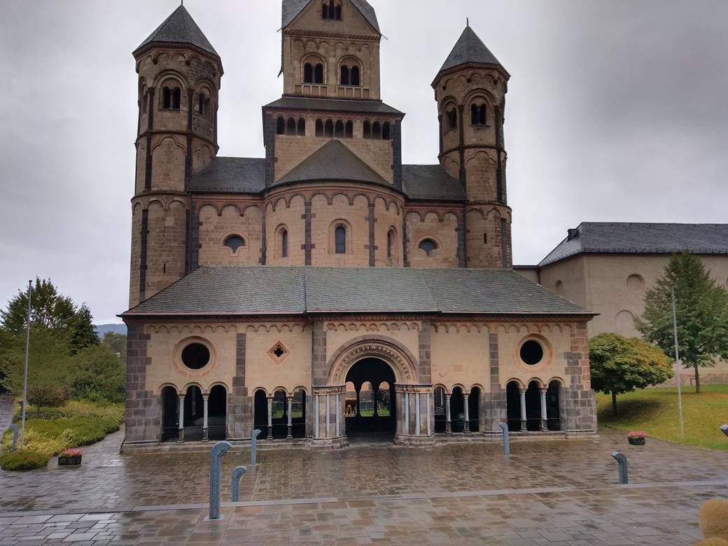
Animatorzy Wizerunku Polski w Europie
www.IMSchuman.com www.awpe.pl AWPE@IMSchuman.com

Slide 23
Animatorzy Wizerunku Polski w Europie
Podróż Śladami Schumana jako sposób na integracje środowisk pro Schumanowskich w Europie w ramach międzynarodowych Grup Schumana
Chcemy podróżować do Metz, Strasburga, Luksemburga i Maria Laach razem z obywatelami Trójmorza, ale również z mieszkańcami państw Zachodnich jak i nie należących do Unii Europejskiej. Wspólne Podróże zaowocują poznawaniem się, nawiązywaniem i budowaniem relacji. To z kolei zaowocuje powstawaniem międzynarodowych Grup Schumana, które będą w swoich krajach promować Wspólnotę Narodów Europy oraz wartości chrześcijańskie, które legły u podstawy powstania cywilizacji łacińskiej.
www.IMSchuman.com www.awpe.pl AWPE@IMSchuman.com

Slide 24
Animatorzy Wizerunku Polski w Europie
Idea i praktyczna realizacja projektu Wigilia bez Granic i Wielkanoc bez Granic.
Idea Wigilii bez Granic i Wielkanocy bez Granic polega na tym, że polskie rodziny zapraszają w okresie świątecznym do swych domów cudzoziemców, którzy pracują lub uczą się w Polsce. Jest to bardzo dobry moment, żeby przedstawiając naszą tradycję, kulturę, religię budować relacje i pomóc w ten sposób cudzoziemcom łatwiej zasymilować się z naszą kulturą. Relacje te są często rozwijane i kontynuowane na innych płaszczyznach jak również po powrocie cudzoziemców do swoich krajów. Te relacje również stanowią przyczynek do powstawania międzynarodowych Grup Schumana.
www.IMSchuman.com www.awpe.pl AWPE@IMSchuman.com

Slide 25
Animatorzy Wizerunku Polski w Europie
www.IMSchuman.com www.awpe.pl AWPE@IMSchuman.com

Slide 26
Animatorzy Wizerunku Polski w Europie
www.IMSchuman.com www.awpe.pl AWPE@IMSchuman.com

Slide 27
Animatorzy Wizerunku Polski w Europie
https://www.youtube.com/watch?v=HgyGNF1oeAY
www.IMSchuman.com www.awpe.pl AWPE@IMSchuman.com

Slide 28
Animatorzy Wizerunku Polski w Europie
https://www.youtube.com/watch?v=UBP2651yibU
www.IMSchuman.com www.awpe.pl AWPE@IMSchuman.com

Slide 29
Animatorzy Wizerunku Polski w Europie
DZIĘKUJĘ ZA UWAGĘ
I ZAPRASZAM DO DYSKUSJI
www.IMSchuman.com www.awpe.pl AWPE@IMSchuman.com

